Slide 1
Verdeling landbouw veeteelt

Slide 2
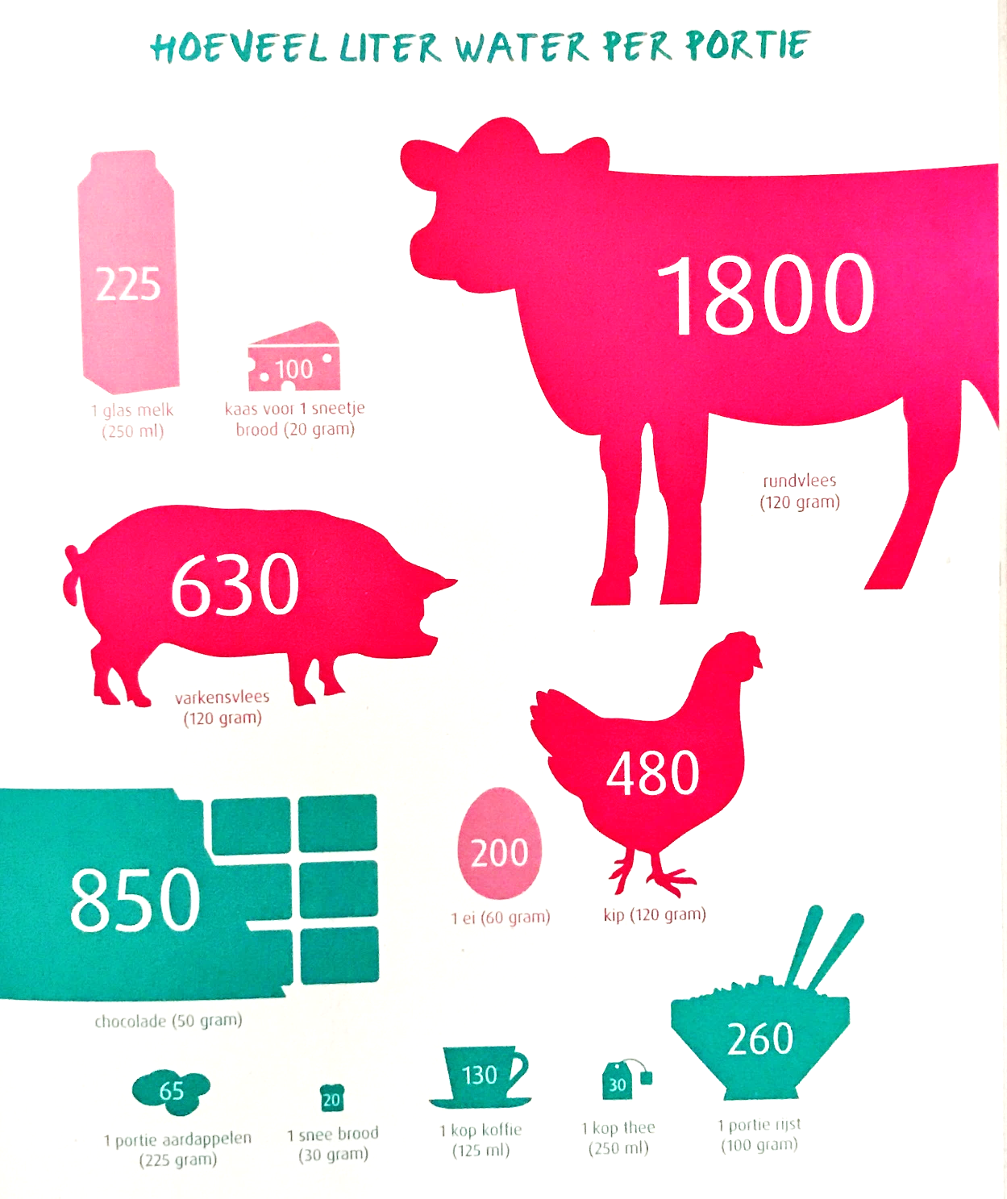

Slide 3
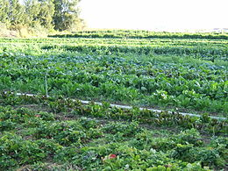
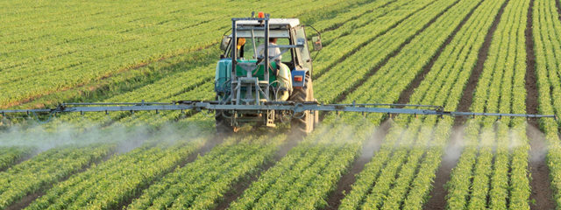
Biologisch of industrieel
Biologisch | Industrieel
Behoud natuur bodemkwaliteit en diversiteit | Efficiënt gebruik van land
Verschillende gewassen samen met natuurlijke begroeiing rondom | Monocultuur met kans op ziektes
Natuurlijke mest en bestrijdingsmiddelen | Kunstmest en synthetische bestrijdingsmiddelen
Geen manipulatie, toevoegingen of conserveringsmiddelen, beperkt houdbaar | Genetische manipulatie, toevoegingen, conserveringsmiddelen
20/30% meer grond, duurder | Efficiënt en goedkoper
Kleiner voorverpakt > gezondere eetstijl | Groter voorverpakt waardoor meer consumptie en meer restjes/afval

Slide 4
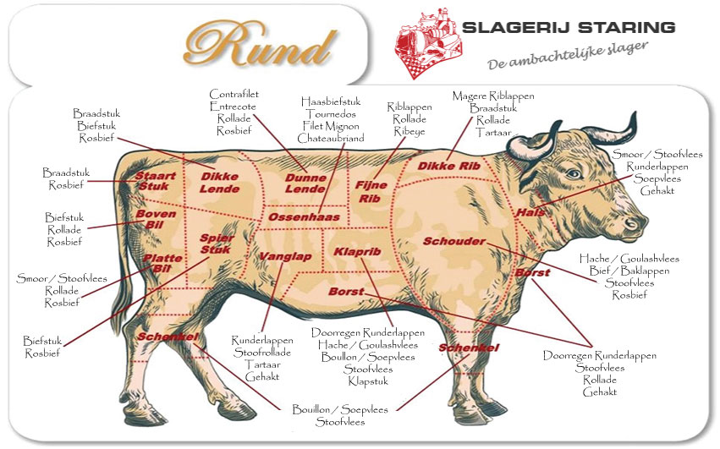
Case Rundvlees

Slide 5
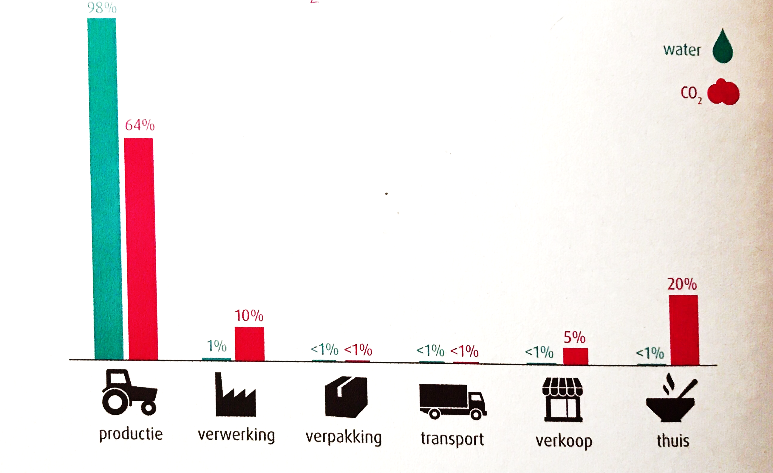
Case Rundvlees Water en CO2
Ontbossing voor veevoer
Hoog waterverbruik
Uitstoot broeikasgassen door koeien
Landgebruik
Vermesting en verzuring

Slide 6
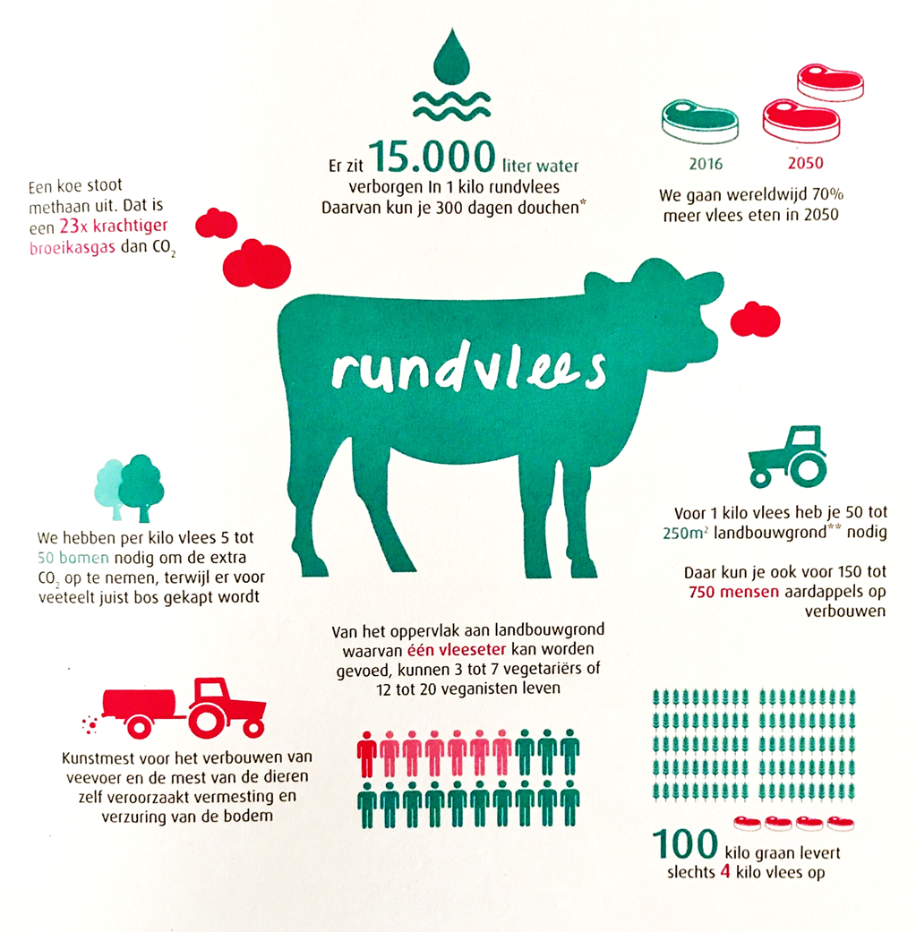
Case Rundvlees

Slide 7
Het broeikaseffect van vlees en vleesvervangers

Slide 8
De keten van Rundvlees

Slide 9
Opdracht
Lees de case Tomatensaus in het boek
Wat wordt bedoelt met de keuzeboom, zoek dit op in het boek en leer de stappen waaruit de keuzeboom bestaat.

